Slide 1
Организация мониторинга гидробиологических систем в Кандалакшском заповеднике:
теория, примеры и работа над ошибками

Slide 2
Мониторинг
Мониторинг — система постоянного наблюдения за явлениями и процессами, проходящими в окружающей среде и обществе, результаты которого служат для обоснования управленческих решений по обеспечению безопасности людей и объектов экономики.
https://ru.wikipedia.org/wiki/Мониторинг
Мониторинг - комплексная система наблюдений, оценки и прогноза изменений состояния биосферы или её отд. элементов под влиянием антропогенных воздействий.
Биологический энциклопедический словарь
Aquatic biomonitoring is the science of inferring the ecological condition of rivers, lakes, streams, and wetlands by examining the organisms (fish, invertebrates, insects, plants, and algae) that live there. While aquatic biomonitoring is the most common form of biomonitoring, any ecosystem can be studied in this manner.
https://en.wikipedia.org/wiki/Aquatic_biomonitoring

Slide 3
Общее в разных определениях
Повторяющиеся наблюдения (многолетние) одной и той же системы.
Наблюдения организованны по одной и той же методике.
Результат представлен в виде временного ряда одного или нескольких показателей.

Slide 4
Мониторинг гидробиологических систем в Кандалакшском заповеднике

Slide 5
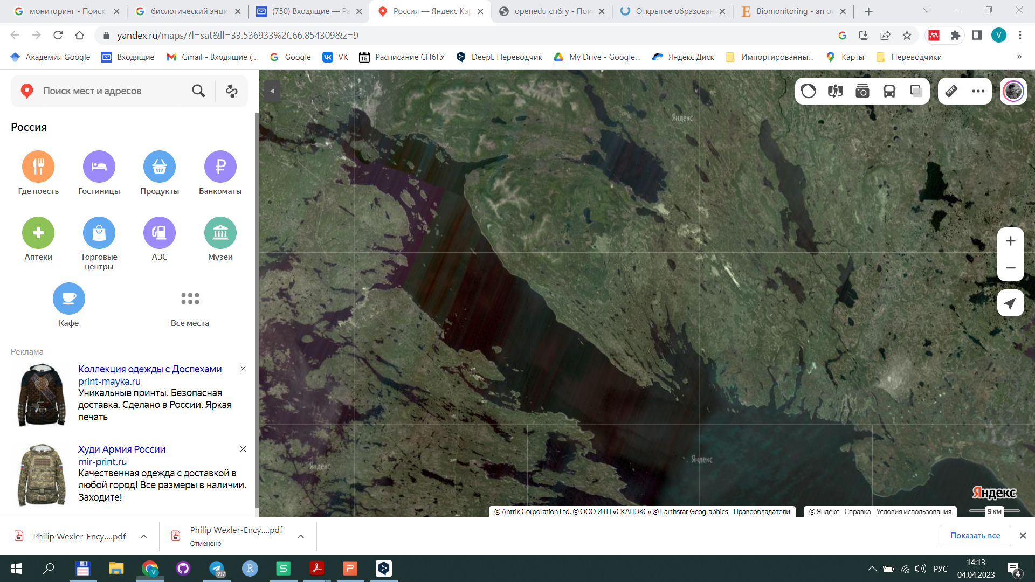
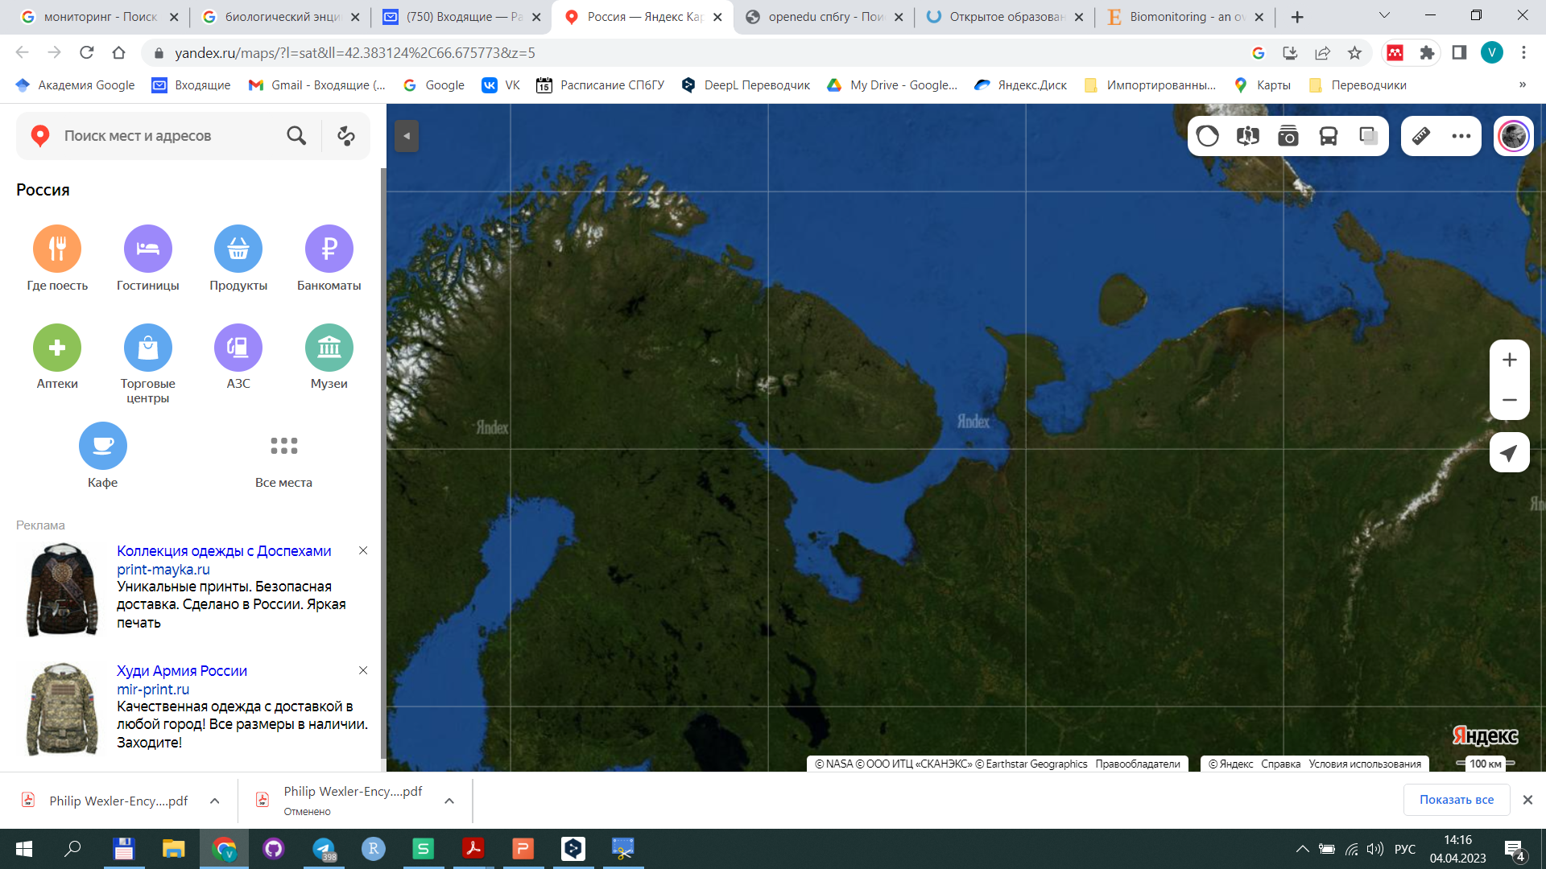

Slide 6
Донные сообщества Илистой губы о. Горелого
В 1970-е годы Евгений Александрович Нинбург начал программу долгосрочных наблюдений.
Сборы были смещены на зиму из-за невозможности проведения активных работ в акваториях в гнездовой период.
с 1977 года, но непрерывные наблюдения начались с 1987 г.
Учет обилия всех видов (численность и биомасса) размерно-возрастаня структура популяций 10 видов.
20 дночерпательных станций

Slide 7
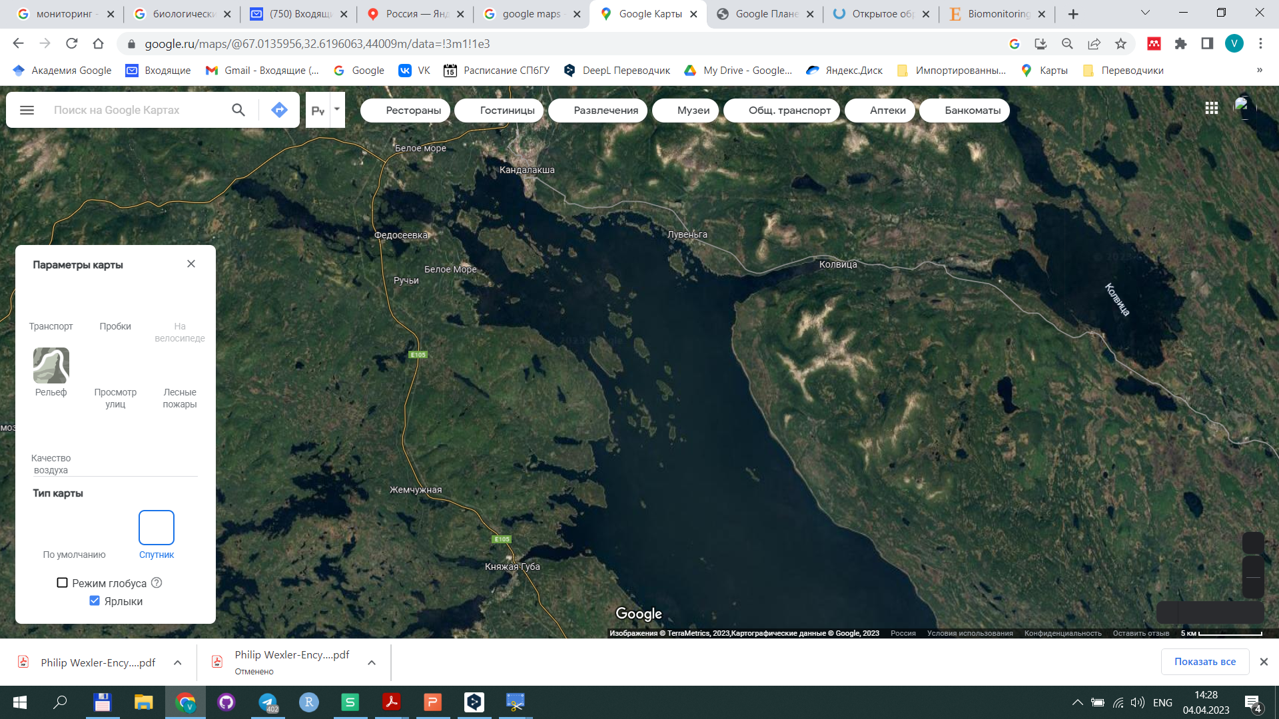
Размерно-возрастная структура Mytilus spp.
Обилие и размеры мидий.
Начало наблюдений 1988 год.

Slide 8
Состав смешанных поселений Mytilus edulis и M.trossulus

Slide 9
Размерно-возрастная структура Macoma balthica

Slide 10
Обилие сеглеток и взрослых особей Semibalanus balanoides

Slide 11
Обилие и размерно-возрастаня структура хищных улиток Amauropsis islandica

Slide 12
Структура популяций массовых видов сублиторали в районе прохождения фарватера в Западной Ряжковой Салме

Slide 13
Соленость, температура воды и воздуха в летние месяцы в Южной губе о. Ряжкова

Slide 14
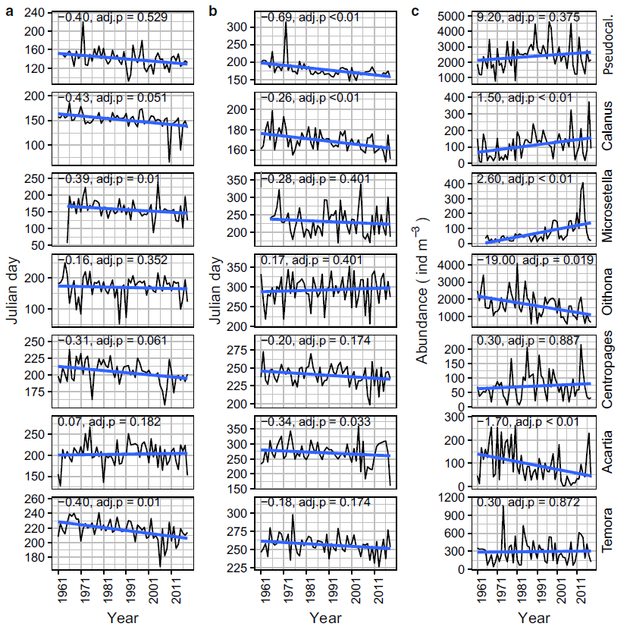
Мониторинг - это очень дорого...
Пример: Динамика планктонных копепод (мониторинг ЗИН РАН, Usov et al., 2021)
Гидробиологические мониторинги на Белом море
КГПЗ - 4 публикации (20 - 30 лет наблюдений)
ЗИН РАН -
5 публикаций (планктон, более 60 лет)
3 публикации (бентос, более 30 лет)

Slide 15
Зачем?
1. Для отслеживания состояния систем, с целью фиксации актов их нарушения, оценки последствий нарушений и прогнозов развития событий.
2. Для решения фундаментальных экологичеких задач (механизмы динамики популяций и сообществ).

Slide 16
Мониторинг, как инструмент отслеживания потенциальных экзогенных воздействий

Slide 17
Экзогенные или эндогенные изменения?
Значение показателя
Время
Время
Изменения, даже очень резкие, не являются доказательством наличия внешнего воздействия. Даже если по времени эти изменения совпадают с некоторым экзогенным воздействием.

Slide 18
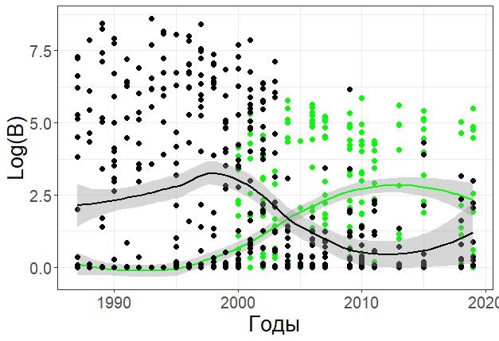
Пример: Изменение биомассы мидий и нитчатых водорослей в мелководном заливе.

Slide 19
Принцип 1. Презумпция естественной причины изменений.
1. Изменения показателей могут быть абсолютно естественным свойством изучаемой системы (построена концептуальная модель механизмов этих изменений).
2. Наблюдаемые изменения могут быть результатами пространственной гетерогенности (особенно важно при мониторинге сублиторальных донных сообществ).
3. Доказать, что изменения были эндогенными невозможно.
4. Экзогенный характер изменений принимается только после того, как появились статистические доказательства в пользу экзогенного воздействия.

Slide 20
Как доказать связь изменений с экзогенным воздействием?
Нужно показать статистически значимую корреляцию экзогенного воздействия и изменения в наблюдаемой системе.
Другого инструмента в доказательной науке нет.
Для выявления такой корреляции необходим статистический анализ, основанный на специализированном дизайне сбора материала.

Slide 21
Дизайны наблюдений
“BA” дизайн.
Очень многие мониторинговые программы
Есть наблюдения до воздествия (Before) и после него (After).
Статистически значимое различие состояния «До» и «После» (ANOVA, t-критерий) говорит о произошедших изменения, но не говорит о том, что они вызваны воздействием.
До
После

Slide 22
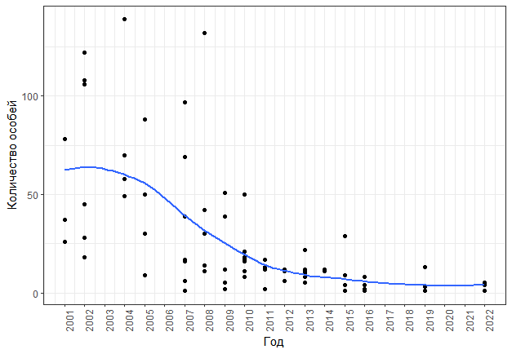
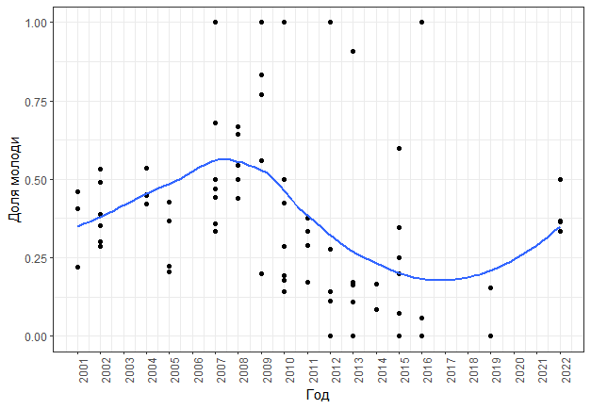
Пример: Динамика струкутры популяции брахиопод (Hemithiris psittacea) районе фарватера в Западной Ряжковой салме
Количество отловленных особей в дражных сборах
Доля молодых особей в популяции
Дноуглубительные работы
Дноуглубительные работы

Slide 23
Дизайны наблюдений
“BACI” дизайн.
Период наблюдений (Period): до воздествия (Before) и после него (After).
Есть две точки наблюдения(Site): контрольная (Control) и подвергшаяся воздействию (Impact).
Двухфакторный анализ (ANOVA и т.п.) Должен показать взаимодие фактора «Period» и «Site».
Control
Control
Impact
Impact
Before
After
Before
After
Принцип 2. Множественность точек наблюдения.

Slide 24
На каком расстоянии друг от друга должны находиться точки наблюдения?

Slide 25
Немного теории...

Slide 26
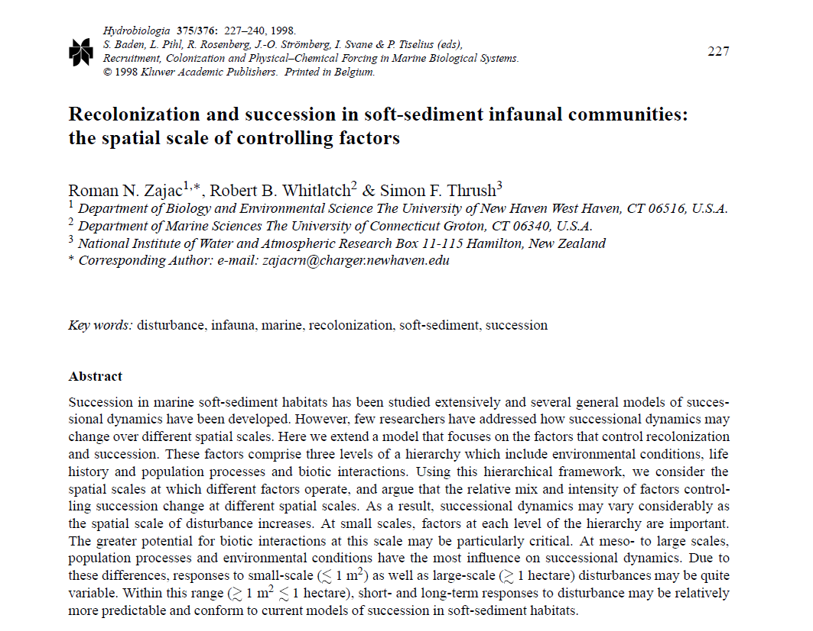
Иерархическая схема действия факторов, регулирующих изменеия в морских сообществах (Zajac et al, 1998)
Параметры среды: Температура, Соленость, Тип грунта, Пищевые ресурсы, Гидродинамика, etc.
Популяционнык параметры: Скорость роста популяции, Тип развития, Подвижность взрослых особей и ювенилов, Плодовитость , etc.
Межвидовые и внутривидовые взаимоотношения: Аменсализм, Конкуренция, Хищничество, etc.

Slide 27
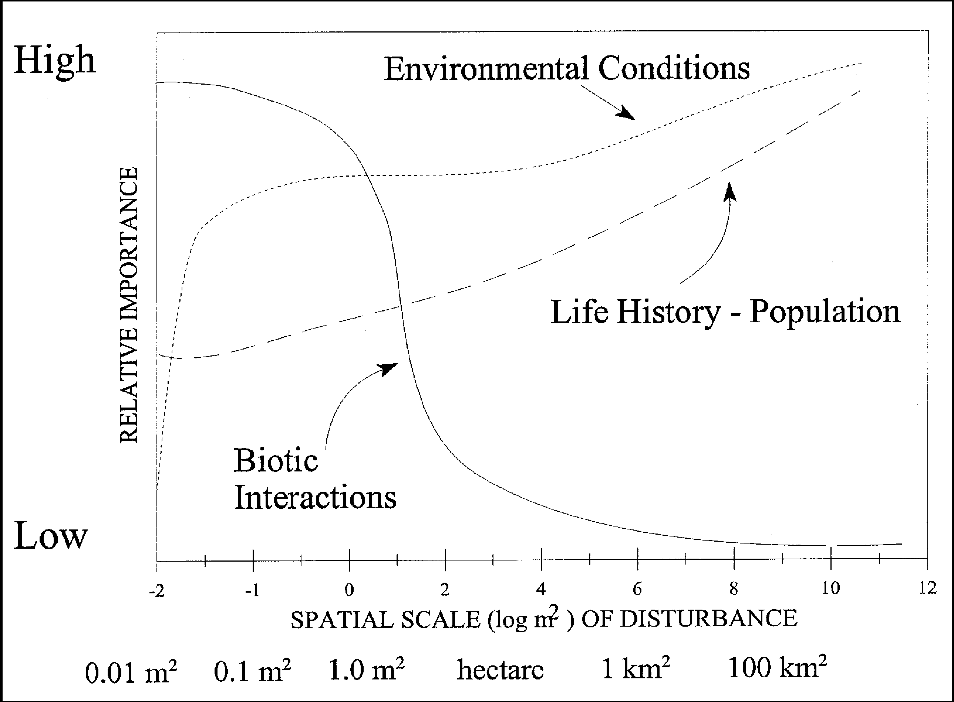
Пространтвенная схема действия факторов (Zajac et al, 1998)

Slide 28
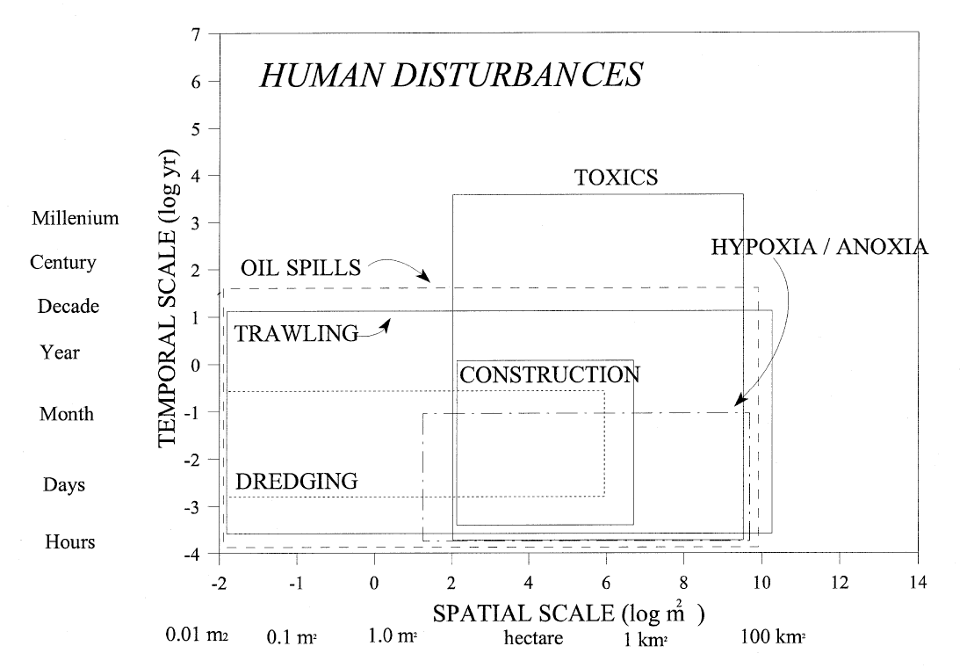
Пространственные и временные масштабы экзогенных воздействий (Zajac et al, 1998)

Slide 29
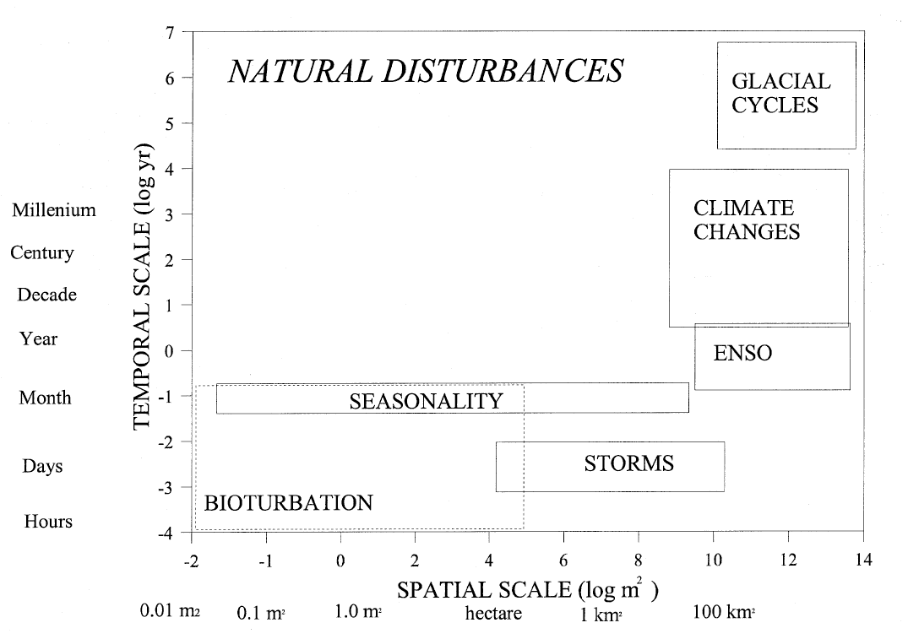
Пространственные и временные масштабы экзогенных воздействий (Zajac et al, 1998)

Slide 30
Следствия иерархической модели
Влияния факторов разного уровня сопряжено с пространственными масштабами изменений (есть факторы, которые вызывают крупномасштабные изменения, есть факторы действующие только локально).
Наблюдение локальных точек не позволяет отделить влияние факторов низких уровней от факторов высоких уровней.
Изменения, вызванные влияниями факторов высоких уровней, должны быть синхронизированы на больших пространственных масштабах.
Вероятность синхронизации процессов, вызванных влиянием факторов низкого уровня, на больших пространственных масштабах очень низка.

Slide 31
Оптимальная схема дизайна мониторинга
Макро
Километры
Site 1
Site 2
Мезо
Сотни метров
Сотни метров
Site 1-1
Site 1-2
Site 2-1
Site 2-2
Микро
Site 1-1-1
Site 1-1-2
Site 1-2-1
Site 1-2-2
Site 2-1-1
Site 2-1-2
Site 2-2-1
Site 2-2-2
Метры
Метры
Метры
Метры
Пробы (ежегодные, ежемесячные, декадные и т.д.)
Принцип 3. Локальные повторности (несколько проб в каждой точке мониторинга)
Принцип 4. Охват разных пространственных масштабов.

Slide 32
При анализе на макроуровне (точки монитоининга разнесены на многие километры)
Изменения синхронны на макропространственном уровне
Изменения с высокой вероятностью связаны с влиянием «глобальных» факторов окружающей среды (темперартура, соленость и т.п.)
Изменения НЕ синхронны на макропространственном уровне
Изменения с высокой вероятностью НЕ связаны с влиянием глобальных факторов. Они вызваны локальными причинами. Возможны популяционные механизмы (локальное изменение рождаемости, смертности, миграцинной активности и т. п.). Возможны изменения локальных гидрологических параметров.

Slide 33
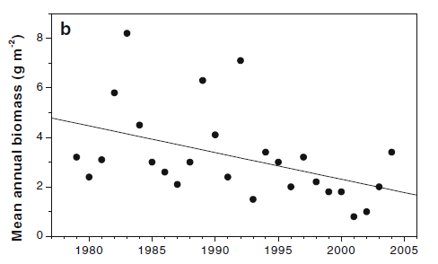
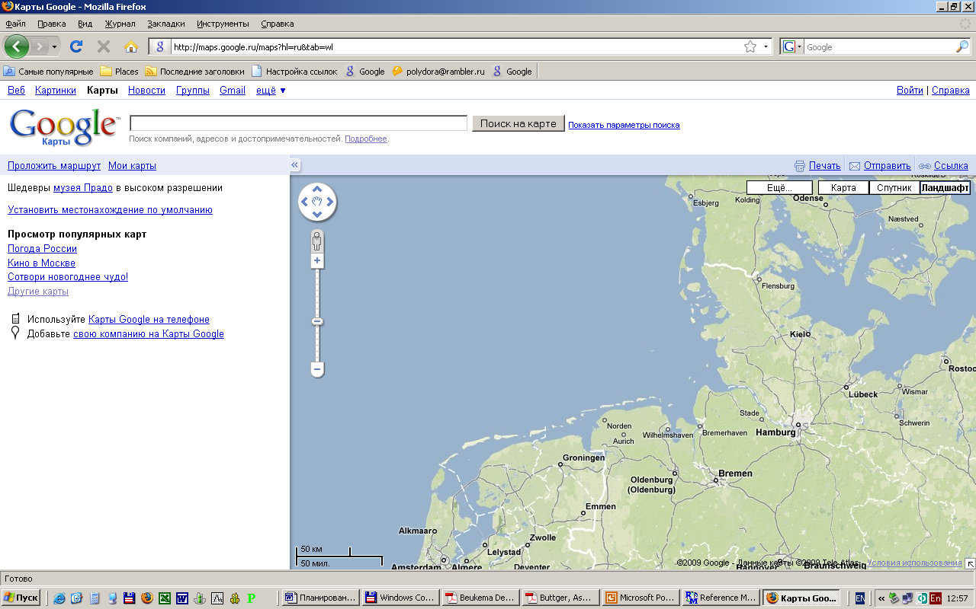
Мониторинговые наблюдения в Wadden Sea
Beukema, Dekker, 2007
Buttger et al, 2008

Slide 34
Динамика биомассы мидий на двух мониторинговых полигонах в Wadden Sea
Rsp=0,64

Slide 35
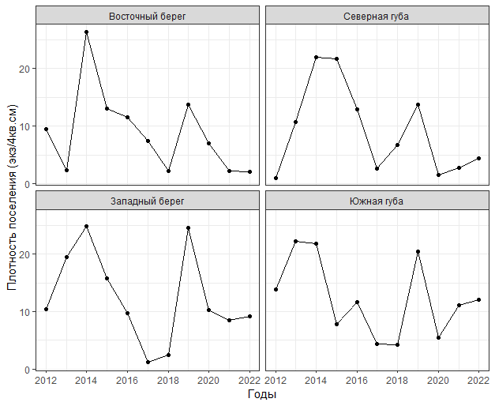
Пример: Синхронное пополнение Semibalanus balanoides на точках, разнесенных на несколько километров

Slide 36
При анализе на мезопростарнственном уровне (единицы километров между точками)
При условии синхронных изменений на макроуровне
Изменения синхронны на мезопространственном уровне
Изменения наверняка связаны с влиянием глобальных факторов
Изменения Не синхронны на мезопространственном уровне
Изменения с высокой вероятностью связаны с влиянием как популяционных факторов, так и, возможно, межвидовых взаимодействий

Slide 37
При анализе на мезопростарнственном уровне
При условии НЕ синхронных изменений на макроуровне
Изменения синхронны на мезопространственном уровне
Изменения наверняка связаны с влиянием популяционных факторов
Изменения Не синхронны на мезопространственном уровне
Изменения с высокой вероятностью связаны с влиянием межвидовых взаимодействий

Slide 38
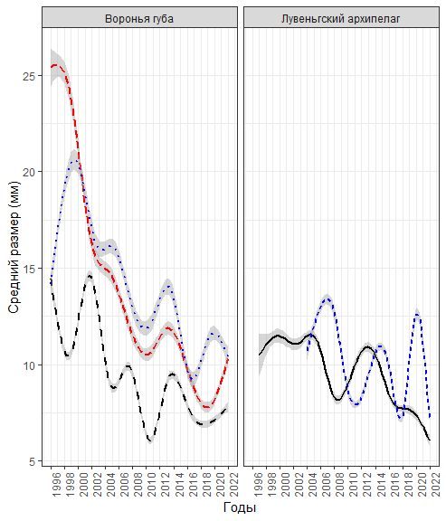
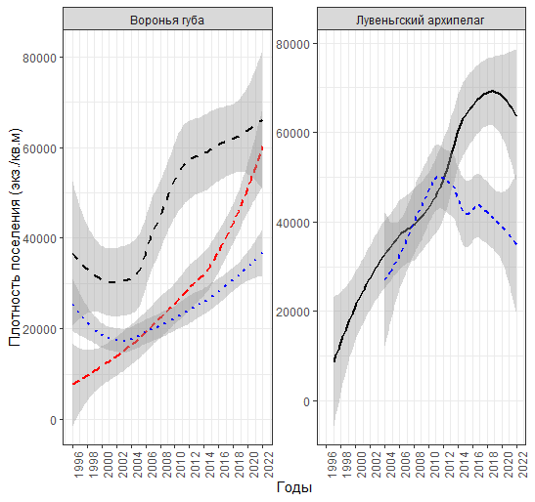
Пример: Динамика популяционных показателей мидий на пяти мидиевы банках
На макропространственном уровне изменения не синхронны
На мезопространственном уровне изменения частично синхронны в Вороньей губе и не синхронны в Лувеньгском архипелаге

Slide 39
Проблема объяснения

Slide 40
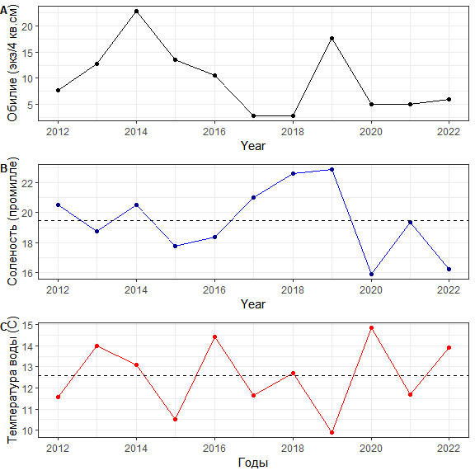
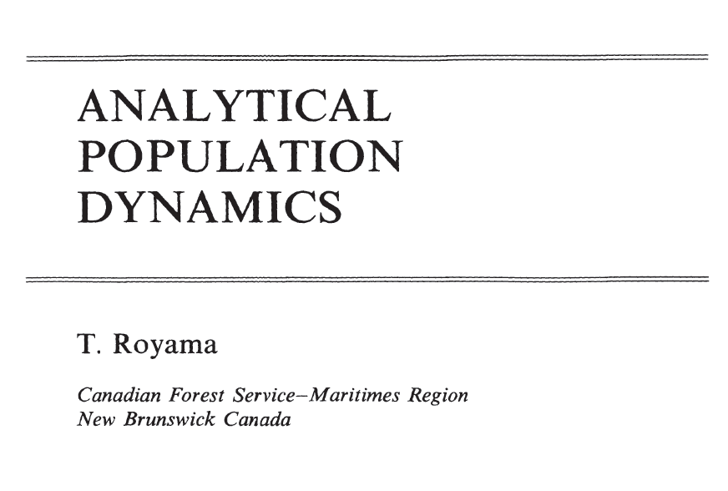
Корреляция временных рядов
Пример: Динамика пополнения балянусов и гидрологических параметров
1. «Классические» методы оценки корреляции между двумя наборами данных для времнных рядов не годятся.
2. Если два временных ряда похожи, то это не значит, что они взаимосвязаны. Два случайных временных ряда могут демонстрировать сонаправленность, особенно при малой протяженности временного ряда.
Принцип 5. Ответственное и осторожное отношение к статистическим методам. Для анализа временных рядов нужны специальные методы.
Принцип 6. Чем длиннее временной ряд, тем надежнее выводы.

Slide 41
Ключевые методы, необходимые для анализа результатов мониторинга
Дисперсионный анализ (ANOVA, в том числе Repeated measures ANOVA)
Обобщенные смешанные линейные модели в разных модификациях (GLMM, Generalized Linear mixed effect model)
Обобщенные аддитивные модели в разных модификациях (GAM, Generalized additive models)
Спектральное разложение временных рядов (Singular Spectrum Analysis)
Анализ автокорреляций (ACF, Autocorrelation function)
Анализ частных автокореляций (PRCF, Partial rate correlation function)
Многомерные методы (PCA, CA, RDA, CCA, nMDS).

Slide 42
Memento mori: проблема трансфера мониторинга
Принцип 7. Чем проще схема наблюдений, тем лучше ее поймут потомки.
Принцип 8. Все, что не попало в компьютерные базы данных, можно считать навсегда потерянным.

Slide 43
О базах данных и Летописи природы

Slide 44
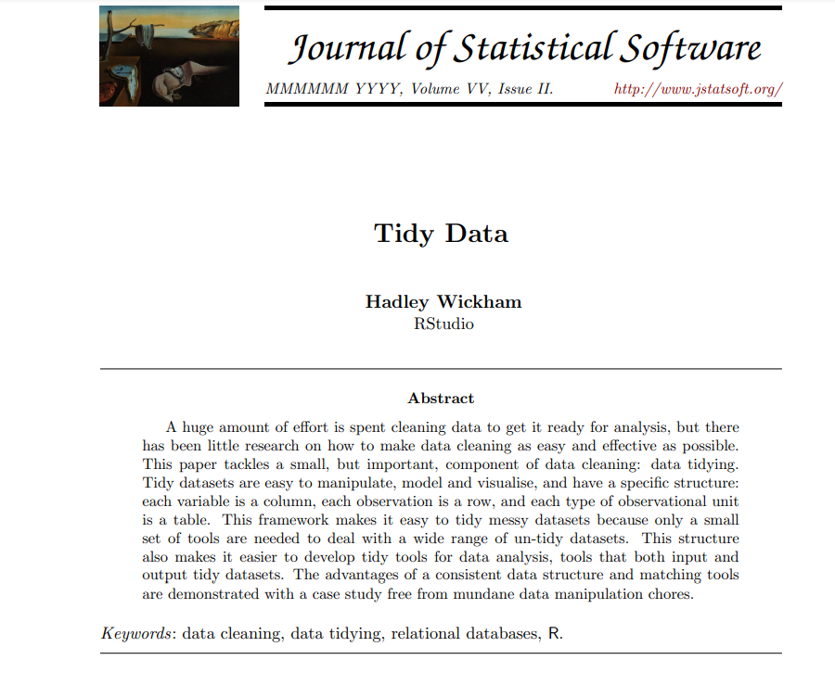
Опрятные данные (tidy data)
Два формата представления данных:
Широкий формат
Длинный формат

Slide 45
Широкий формат
Каждая строчка представляет несколько наблюдений.
Удобно для представления данных в компактном виде в читаемых документах.

Slide 46
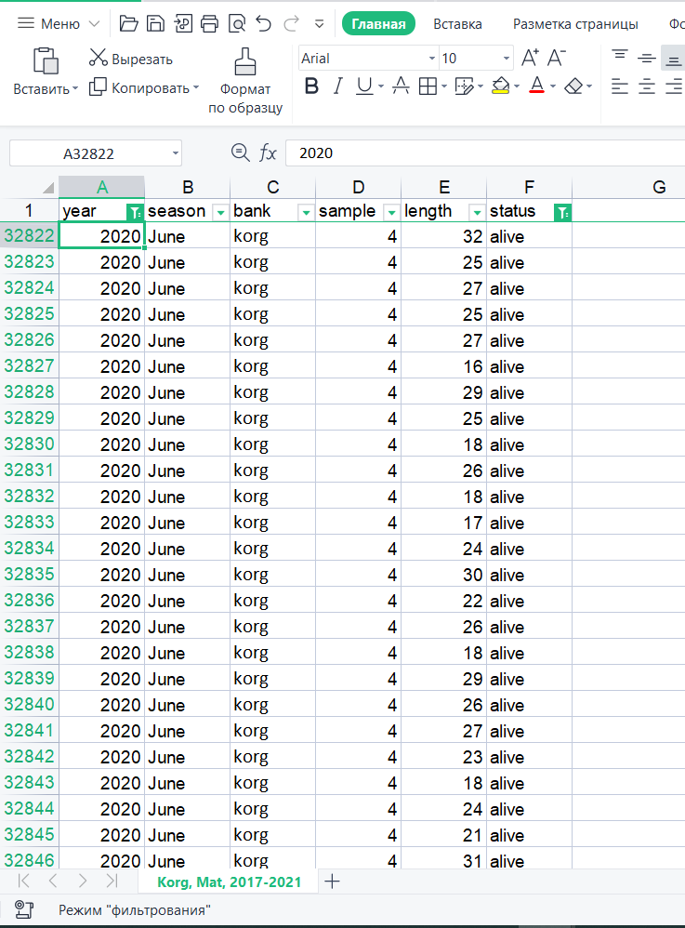
Длинный формат
Каждая строчка представляет уникальное наблюдение.
Удобно для баз банных и анализа данных.

